Slide 1
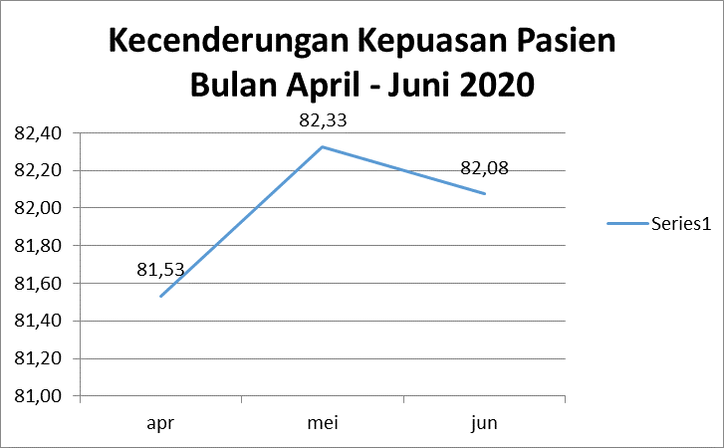
Dari grafik di atas terlihat kepuasan pasien selama April - Juni
2020 terhadap pelayanan di ranap & rajal cenderung fluktuatif dan baik dengan pencapaiannya masih di atas target 81,98.
HASIL INDEKS KEPUASAN PELANGGAN TRIWULAN II TAHUN 2020

Slide 2
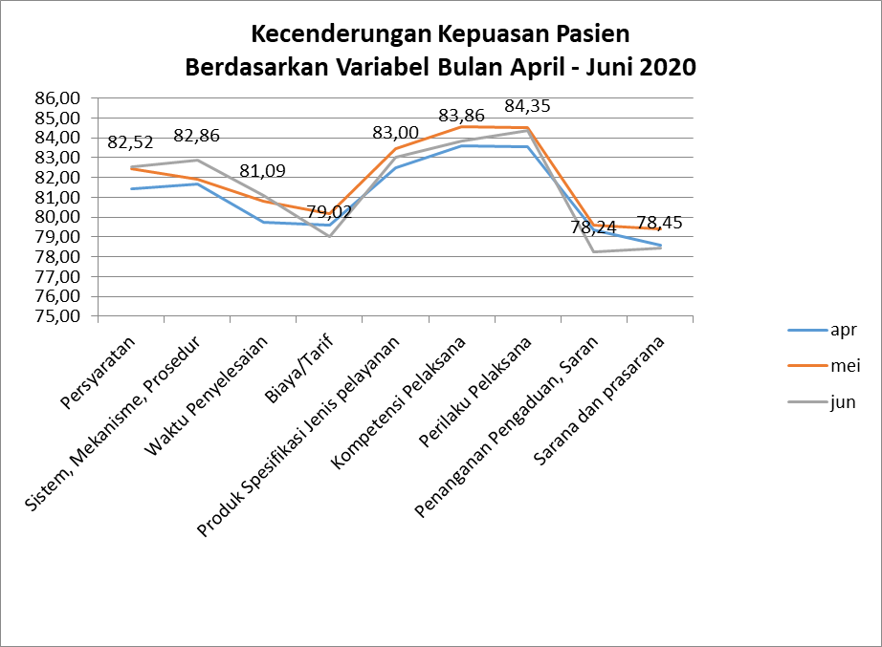
Dari grafik di atas dapat disimpulkan semua variabel penilaian mempunyai capaian kepuasan pasien di atas 76,60. Capaian tertinggi diperoleh oleh variable perilaku pelaksana yaitu pada angka 84,57 di bulan Mei 2020, sedang terendah adalah pada variable penanganan pengaduan yaitu pada angka 78,24 yaitu di bulan Juni 2020
INDEKS KEPUASAN PASIEN BERDASARKAN VARIABEL TRIWULAN II TAHUN 2020

